Slide 1
TÔI
YÊU
HÓA
HỌC
KHỞI ĐỘNG

Slide 2
LUYỆN TẬP – CỦNG CỐ
Truy cập đường link sau và làm bài kiểm tra 15 phút
https://azota.vn/de-thi/a6itn3

Slide 3
TIẾT 25 – BÀI 20:
HỢP KIM SẮT: GANG - THÉP

Slide 4
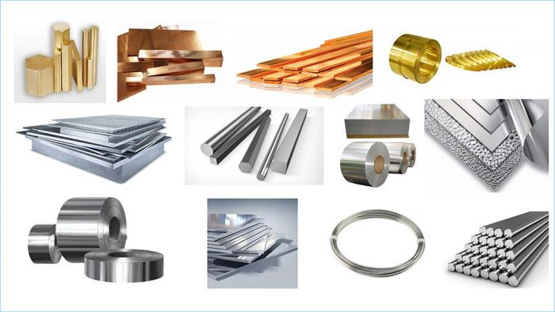
Hợp kim là gì?
Hợp kim là chất rắn thu được sau khi làm nguội hỗn hợp nóng chảy của nhiều kim loại khác nhau hoặc kim loại với phi kim.

Slide 5
I. Hợp kim của sắt
 | GANG | THÉP
Thành phần | Là hợp kim của sắt và cacbon (2-5%C) | Là hợp kim của sắt và cacbon (<2%C)
Tính chất | Cứng và giòn hơn sắt, bền, dễ đúc. | Đàn hồi, cứng, ít bị ăn mòn, dễ gia công.
Ứng dụng | - Gang trắng: luyện thép - Gang xám: đúc bệ máy, ống dẫn nước… | Chế tạo chi tiết máy, vật dụng, dụng cụ lao động, vật liệu xây dụng…

Slide 6
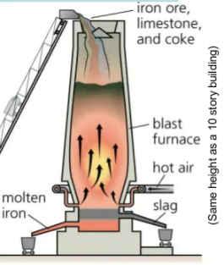
II. Sản xuất gang, thép
1. Sản xuất gang
a) Nguyên liệu
Quặng manhetit( chứa Fe₃O₄) và hematit( chứa Fe₂O₃).
Than cốc, không khí giàu oxi, chất phụ gia (đá vôi).
b) Nguyên tắc sản xuất
Dùng cacbon oxit khử oxit sắt ở nhiệt độ cao
Sơ đồ lò luyện gang

Slide 7
II. Sản xuất gang, thép
1. Sản xuất gang
c) Các công đoạn chính
- Tạo thành khí CO:
C + O₂ $\underset{→}{t^{o}}$ CO₂
C + CO₂ $\underset{→}{t^{o}}$2CO
- Khử oxit sắt thành sắt:
3CO + Fe₂O₃ $\underset{→}{t^{o}}$ 2Fe + 3CO₂
4CO + Fe₃O₄ $\underset{→}{t^{o}}$ 3Fe + 4CO₂
- Tạo xỉ:
CaCO₃ $\underset{→}{t^{o}}$ CaO + CO₂
CaO + SiO₂ $\underset{→}{t^{o}}$ CaSiO₃
Sơ đồ lò luyện gang

Slide 8
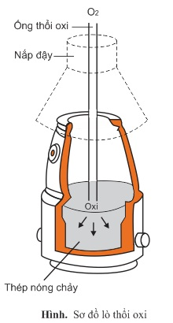
II. Sản xuất gang, thép
2. Sản xuất thép
a) Nguyên liệu
Gang, sắt phế liệu
Oxi
b) Nguyên tắc sản xuất
Xỉ nóng chảy
Oxi hoá để loại ra khỏi gang phần lớn các nguyên tố C, Si, Mn, S, P…
c) Các công đoạn chính
C + O₂ $\underset{→}{t^{o}}$ CO₂
Si + O₂ $\underset{→}{t^{o}}$ SiO₂
Mn + O₂ $\underset{→}{t^{o}}$ MnO₂

Slide 9
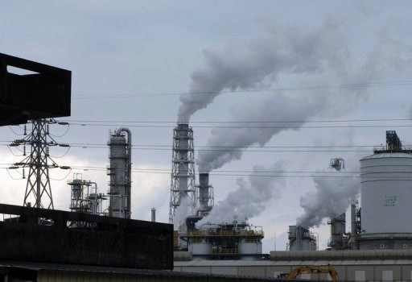
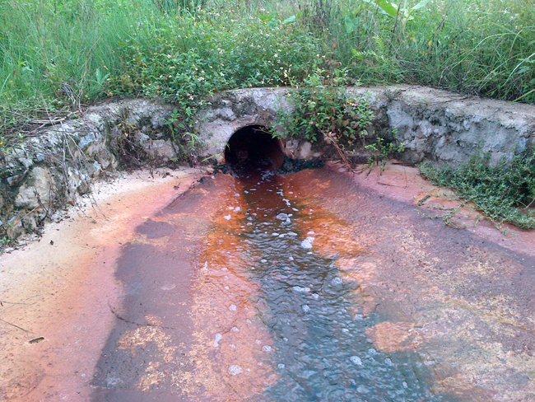
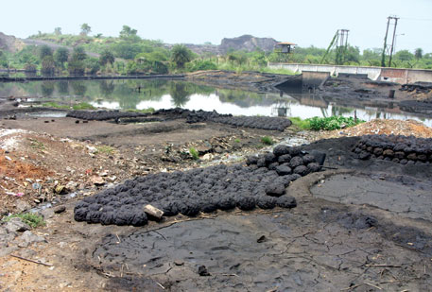
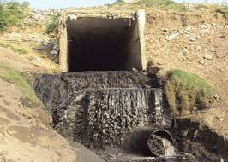
Tình trạng ô nhiễm môi trường do hoạt động của các nhà máy luyện gang, thép.

Slide 10
LUYỆN TẬP – CỦNG CỐ
Truy cập đường link sau, ghi đáp án ra vở và điền vào phiếu trả lời trắc nghiệm.
https://sites.google.com/view/baitapvegangthep/trang-ch%E1%BB%A7

Slide 11
Nhiệm vụ về nhà
Nhiệm vụ 1: (Hoạt động cá nhân)
Em hãy tìm và chụp lại những vật bằng kim loại hoặc hợp kim bị gỉ sét trong gia đình em, quan sát và trả lời câu hỏi:
Cấu trúc của vật bị gỉ sét khác gì so với khi mới?
Vị trí đặt vật => phán đoán ra nguyên nhân của việc vật bị gỉ ?
Nhiệm vụ 2: (Hoạt động nhóm)
Theo em có những yếu tố nào ảnh hưởng đến sự ăn mòn kim loại? Hãy đề xuất và tiến hành các thí nghiệm tại nhà để chứng minh các thí nghiệm của em là chính xác?

